Slide 1
0604
Guan Zhichao

Slide 2

动机
证明大步求值导出的小步求值的正确性受到阻塞
原有的模式匹配难以形式化的描述
形如$\left(P v_{1} … v_{p} e_{1}…e_{q}\right)→\left(P^{′} t_{1} …t_{m}\right)$ 的规则

Slide 3
推导自动机
推导自动机？推导树？推导规则树？
P 的推导自动机描述的是关于语法结构 P 中的运行途径和使用的推导规则
$$pred\left(succ\left(pred\left(0\right)\right)\right)→pred\left(succ\left(0\right)\right)→0$$
E-Pred/E-Succ/E-PredZero

Slide 4
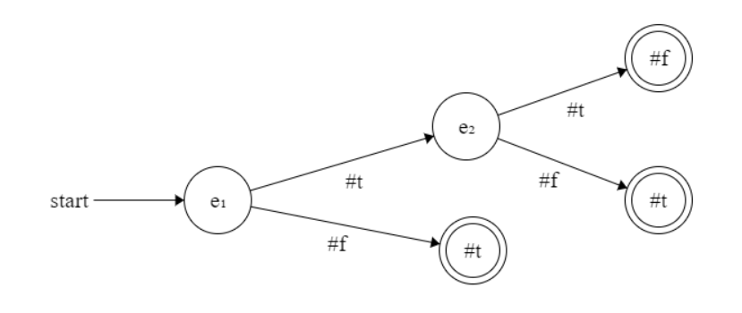
推导自动机
IFA的形式化定义
一棵树
每个节点仅有一个输入，若干个输出，输出路径为一个模式，且互相无交集
一个起始点
若干个终止点

Slide 5
推导自动机
IFA的表示含义
对于每一个节点，对节点中的表达式进行推导直至求得值
根据求得的值对输出边上的模式进行匹配，选择唯一一个可行路径；若无可行路径，则返回错误

Slide 6
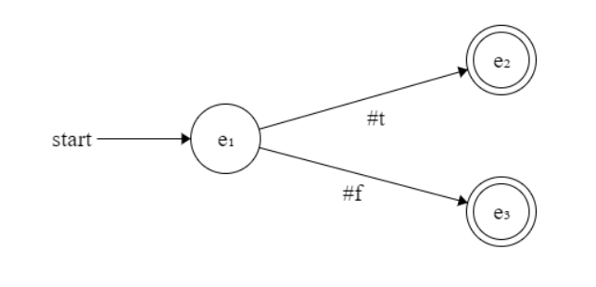

推导自动机
IFA 的运行
一个语言的IFA：对每个语法结构 P 所拥有的 IFA 的集合
设输入表达式 $e$ 具有语法结构 $P$，将 $e$ 作为 的 $P$ 的 IFA 的输入，将自动机中的 $e_{1}…e_{n}$ 节点替换为 $e$ 中的结构
当到达 $e_{i}$ 节点时，假设不是值，则将 $e_{i}$ 作为其具有的语法结构 $P_{i}$ 的 IFA 输入，直至 的 IFA 给出输出。该过程中，$P$ 的 IFA 的状态保持不变
(Nand (if #f then #f else #t) #f)
#f
if #f then #f else #t
#f
#f
#t
if #f then #f else #t

Slide 7
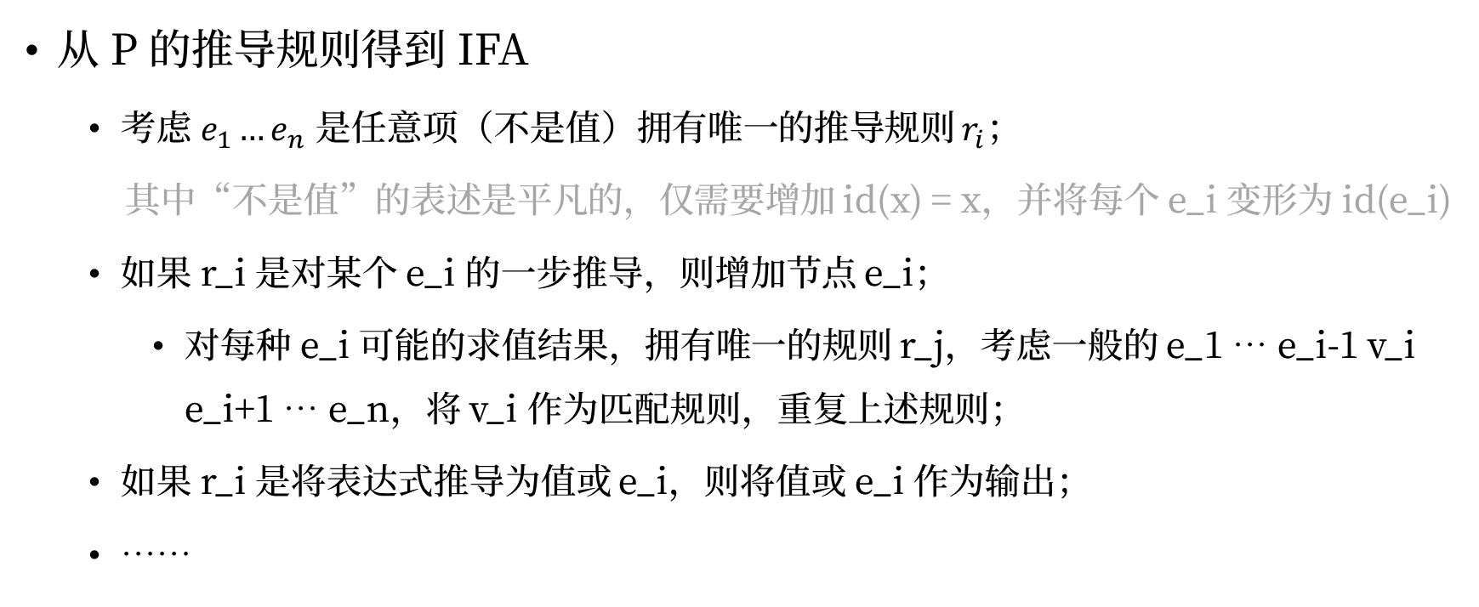
推导自动机
从 P 的推导规则得到 IFA
考虑 $e_{1}…e_{n}$ 是任意项（不是值）拥有唯一的推导规则 $r_{i}$；
其中“不是值”的表述是平凡的，仅需要增加 id(x) = x，并将每个 e_i 变形为 id(e_i)
如果 r_i 是对某个 e_i 的一步推导，则增加节点 e_i；
对每种 e_i 可能的求值结果，拥有唯一的规则 r_j，考虑一般的 e_1 … e_i-1 v_i e_i+1 … e_n，将 v_i 作为匹配规则，重复上述规则；
如果 r_i 是将表达式推导为值或 e_i，则将值或 e_i 作为输出；
……

Slide 8
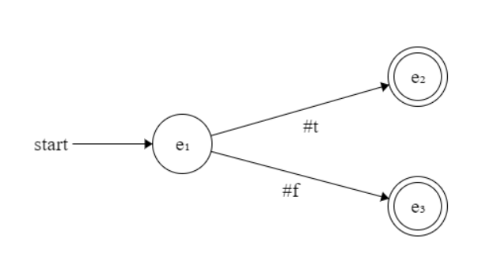
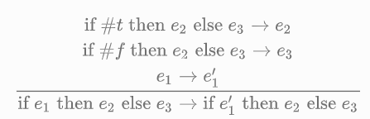
推导自动机
从 P 的推导规则得到 IFA

Slide 9
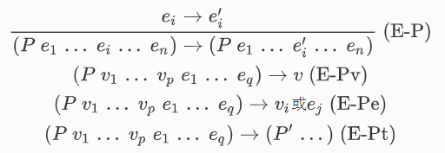
推导自动机
假设1.1：推导规则仅有如下形式
假设1.3：一步求值的确定性

Slide 10

推导自动机
从 P 的推导规则得到 IFA
如果 r_i 是 E-Pt，假设推导为
首先构建 P’的 IFA，连接在相应的位置
如果 T_i 为 v / v_j / e_j，替换 P’IFA 中的相应节点
如果 T_i 为 P_t 则用 P_t 的 IFA 整体替换 P’中的相应节点

Slide 11
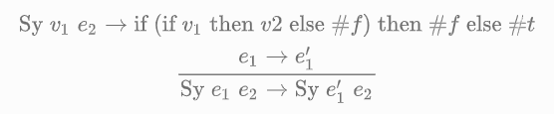
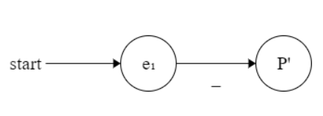
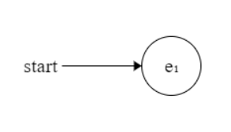
推导自动机
从 P 的推导规则得到 IFA
P’
T1
T2
T3

Slide 12
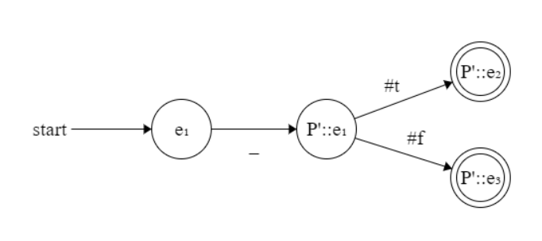
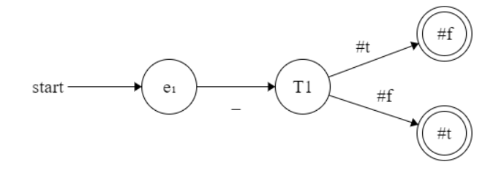
推导自动机
从 P 的推导规则得到 IFA
P’
T1
T2
T3

Slide 13
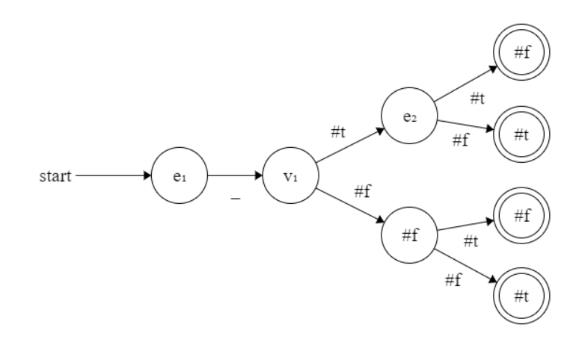
推导自动机
从 P 的推导规则得到 IFA
P’
T1
T2
T3

Slide 14
推导自动机
假设1.2：要求 Core Language 中的所有语法范畴有限，且满足偏序关系。

Slide 15
推导自动机
等价IFA：对任意输入均有相同的推导序列的两个IFA。
IFA的化简
去除每个分支上第二次及以后出现的 e_i 节点：已经被求过值，并且已经被模式匹配保证形式
去除为值的节点：直接进行模式匹配，去除其他边

Slide 16
推导自动机
等价IFA：对任意输入均有相同的推导序列的两个IFA。
IFA的化简
去除每个分支上第二次及以后出现的 e_i 节点：已经被求过值，并且已经被模式匹配保证形式
去除为值的节点：直接进行模式匹配，去除其他边

Slide 17
推导自动机
等价IFA：对任意输入均有相同的推导序列的两个IFA。
IFA的化简
去除每个分支上第二次及以后出现的 e_i 节点：已经被求过值，并且已经被模式匹配保证形式
去除为值的节点：直接进行模式匹配，去除其他边

Slide 18
推导自动机
等价IFA：对任意输入均有相同的推导序列的两个IFA。
IFA的化简
去除每个分支上第二次及以后出现的 e_i 节点：已经被求过值，并且已经被模式匹配保证形式
去除为值的节点：直接进行模式匹配，去除其他边
引理2：minIFA中，除 F 中的节点外，仅有包含 e_i 的节点，且每个分支上 e_i 仅出现至多一次。
引理4：IFA与minIFA等价。

Slide 19
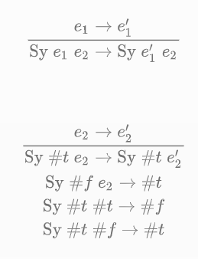
推导自动机
从 P 的 IFA 得到推导规则
先化简，再生成

Slide 20
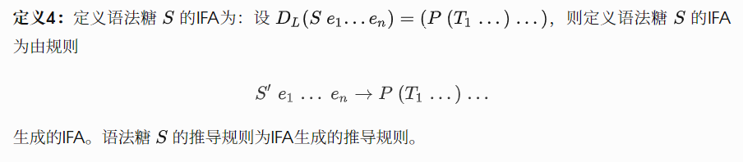
语法糖的推导自动机
从 P 的 IFA 得到推导规则
先化简，再生成

